Slide 1

吃了么
组员： 韦锡宇、徐致远、张皓禹、黄佳惠
徐嘉阳、吴苏桓、傅珂琳、马佳媛

Slide 2

产品简介
一款专属PKUer的健康饮食软件

Slide 3
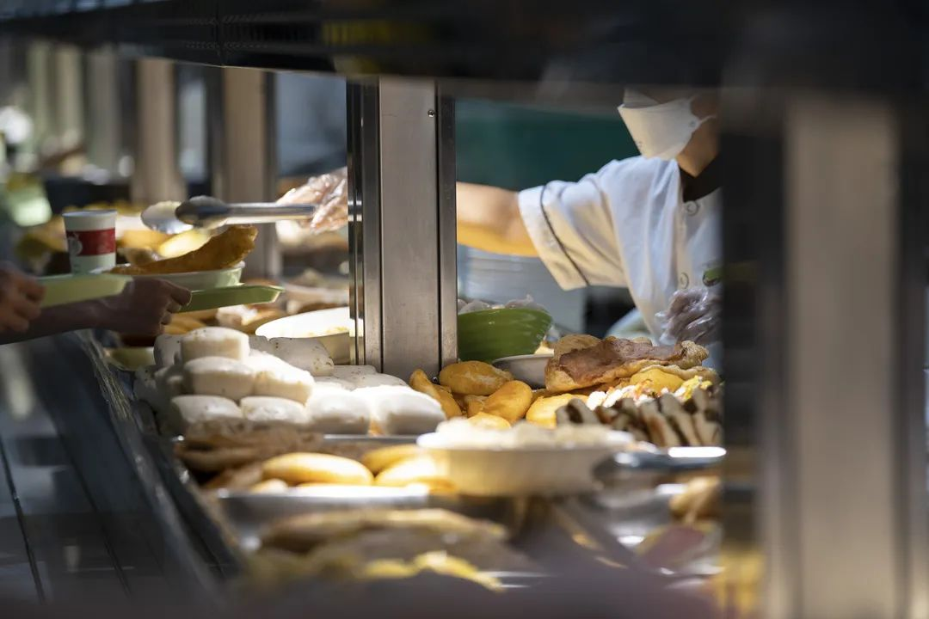
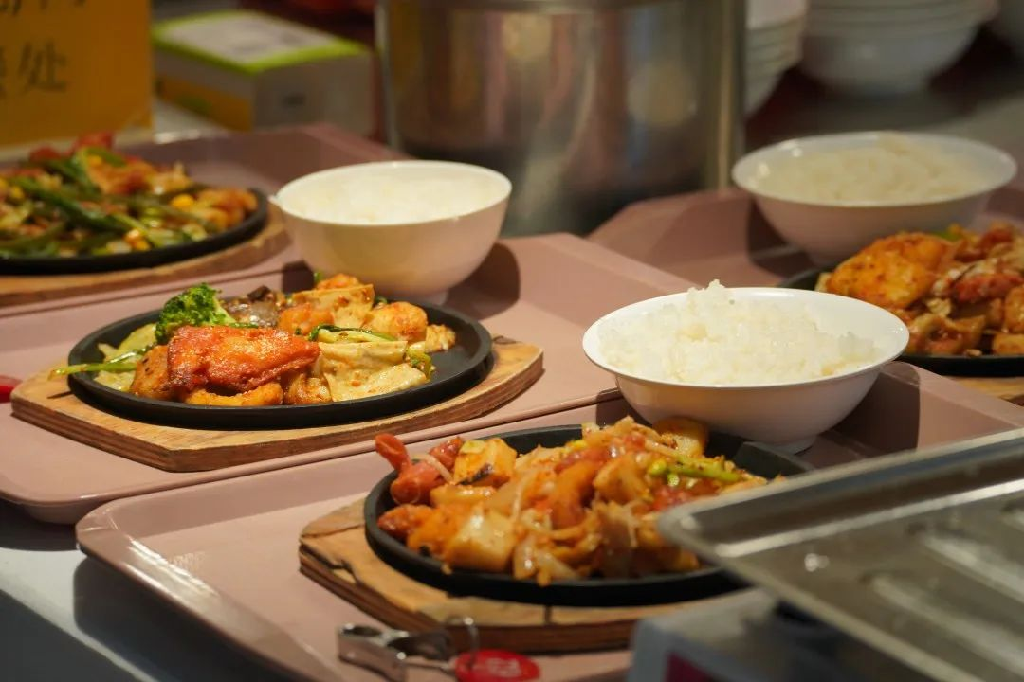
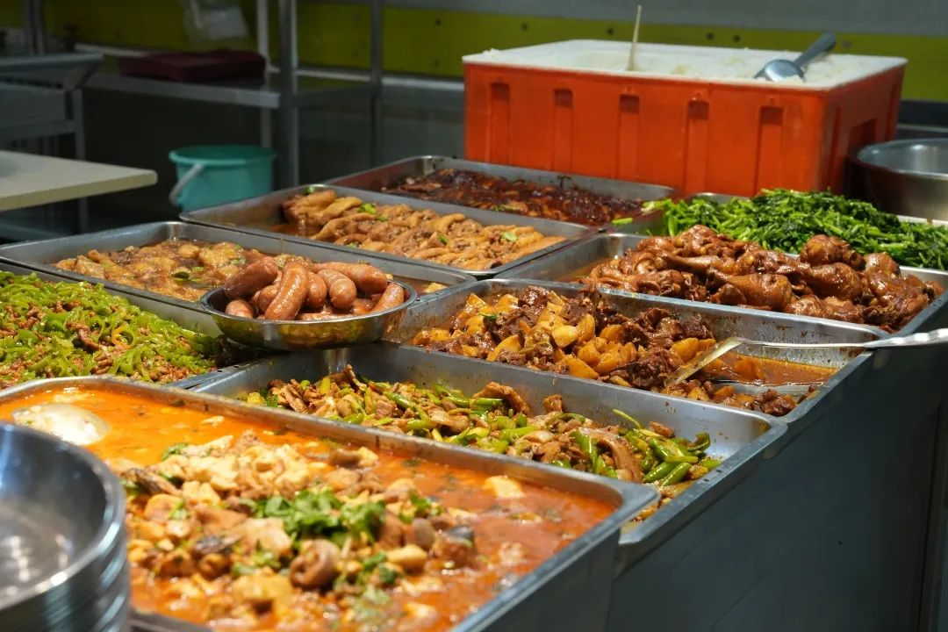
每一天，当面对“吃什么，去哪吃”的“灵魂拷问”时，
相信每一个北大人都会给出不一样的答案，
最爱的食堂，最中意的菜品和味道，都是北大生活必不可少的部分。

Slide 4
Part 1
进度展示

Slide 5
Demo展示
logo

Slide 6
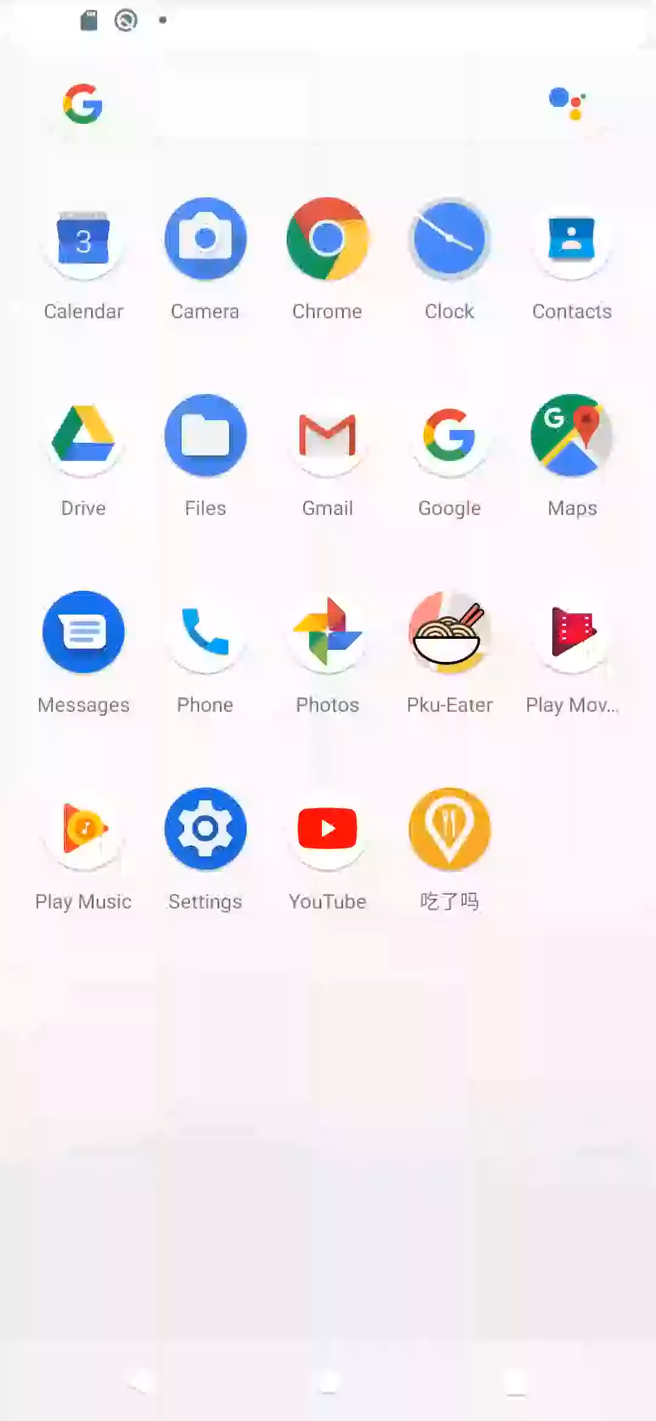

Slide 7
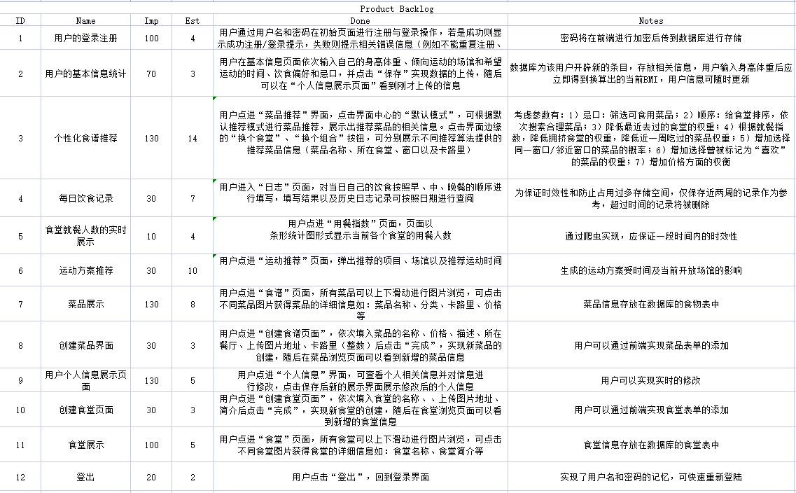
Backlog
logo

Slide 8
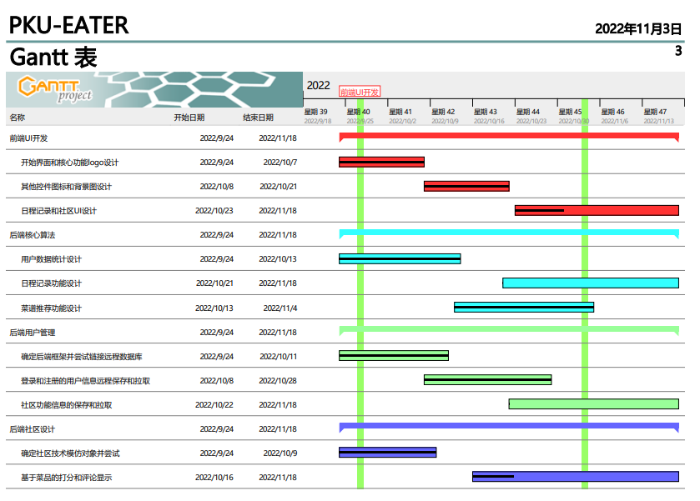
甘特图执行情况
logo

Slide 9
Part 2
github使用情况

Slide 10
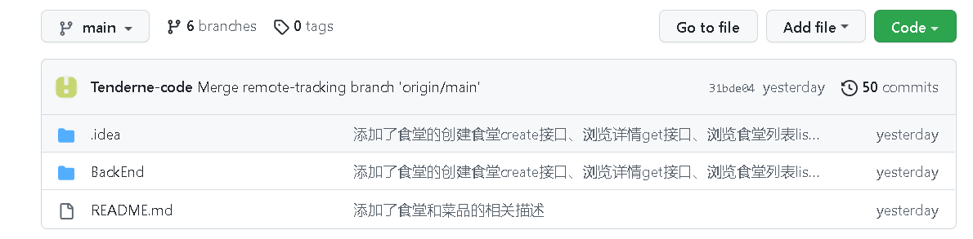
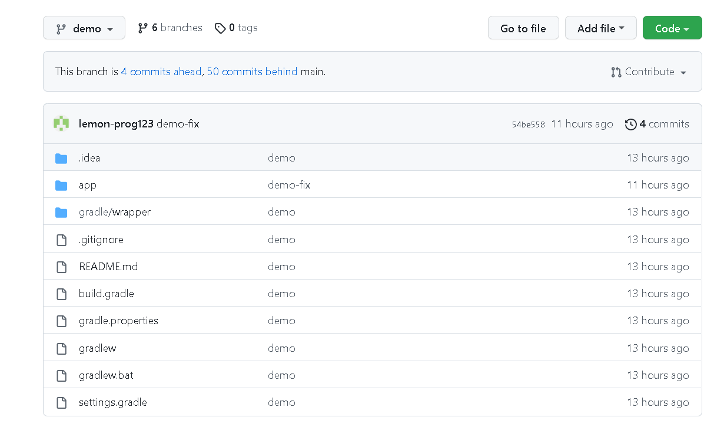
分支
brach

Slide 11
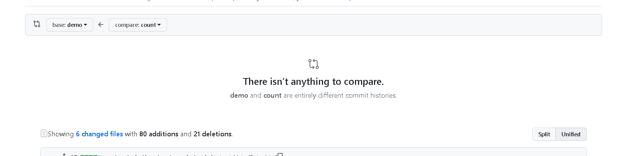

Slide 12
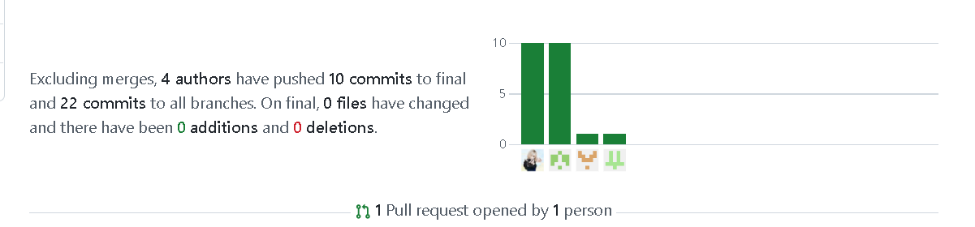
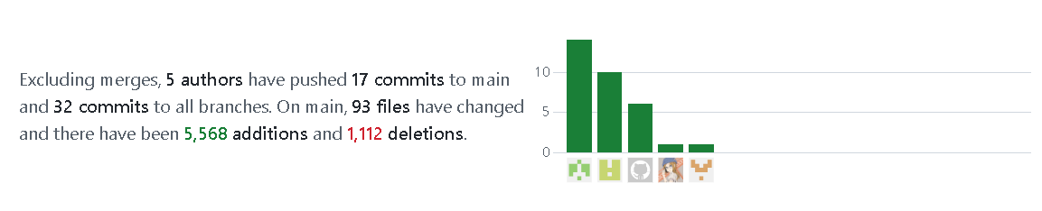
贡献
contribution

Slide 13

吃了么项目组
整体界面优化，Fragment交互设计，Data类维护 | 张皓禹、黄佳惠
Kernel核心推荐算法，登录注册功能，Data类维护 | 韦锡宇、徐致远
后端用户管理（数据库建立与维护），登录注册测试 | 傅珂琳、马佳媛
Data类本地数据库建立和维护 | 徐嘉阳、吴苏桓
GitHub项目地址：https://github.com/lemon-prog123/PKU-EATER

Slide 14
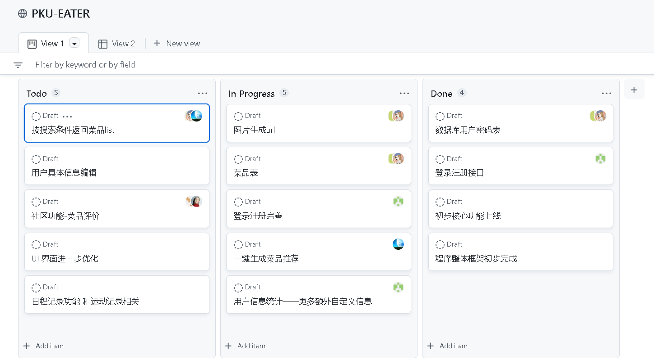
kanban

Slide 15
Part 3
面向对象分析

Slide 16
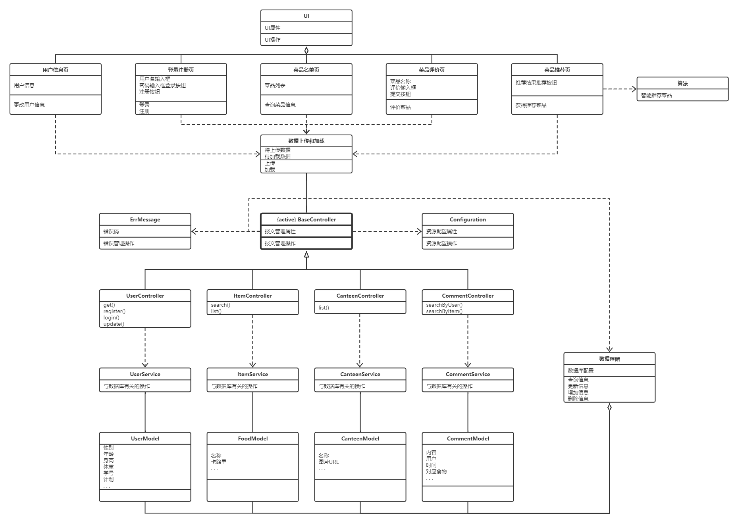
类图
Notes:
基础功能

Slide 17
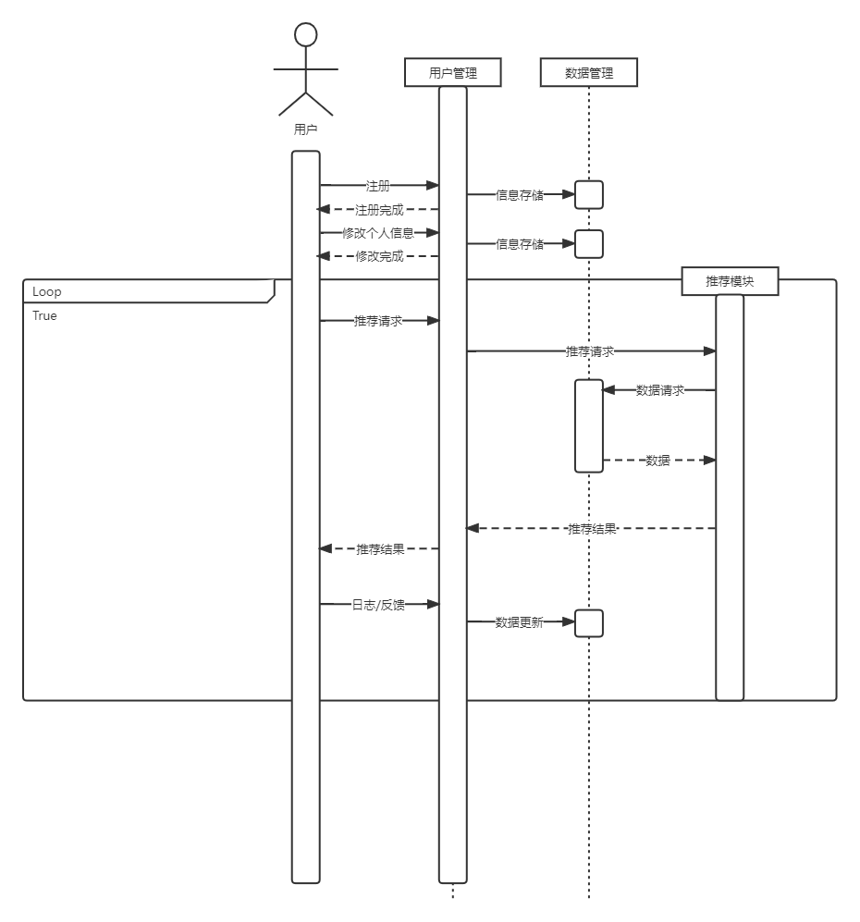
顺序图
Notes:
基础功能

Slide 18
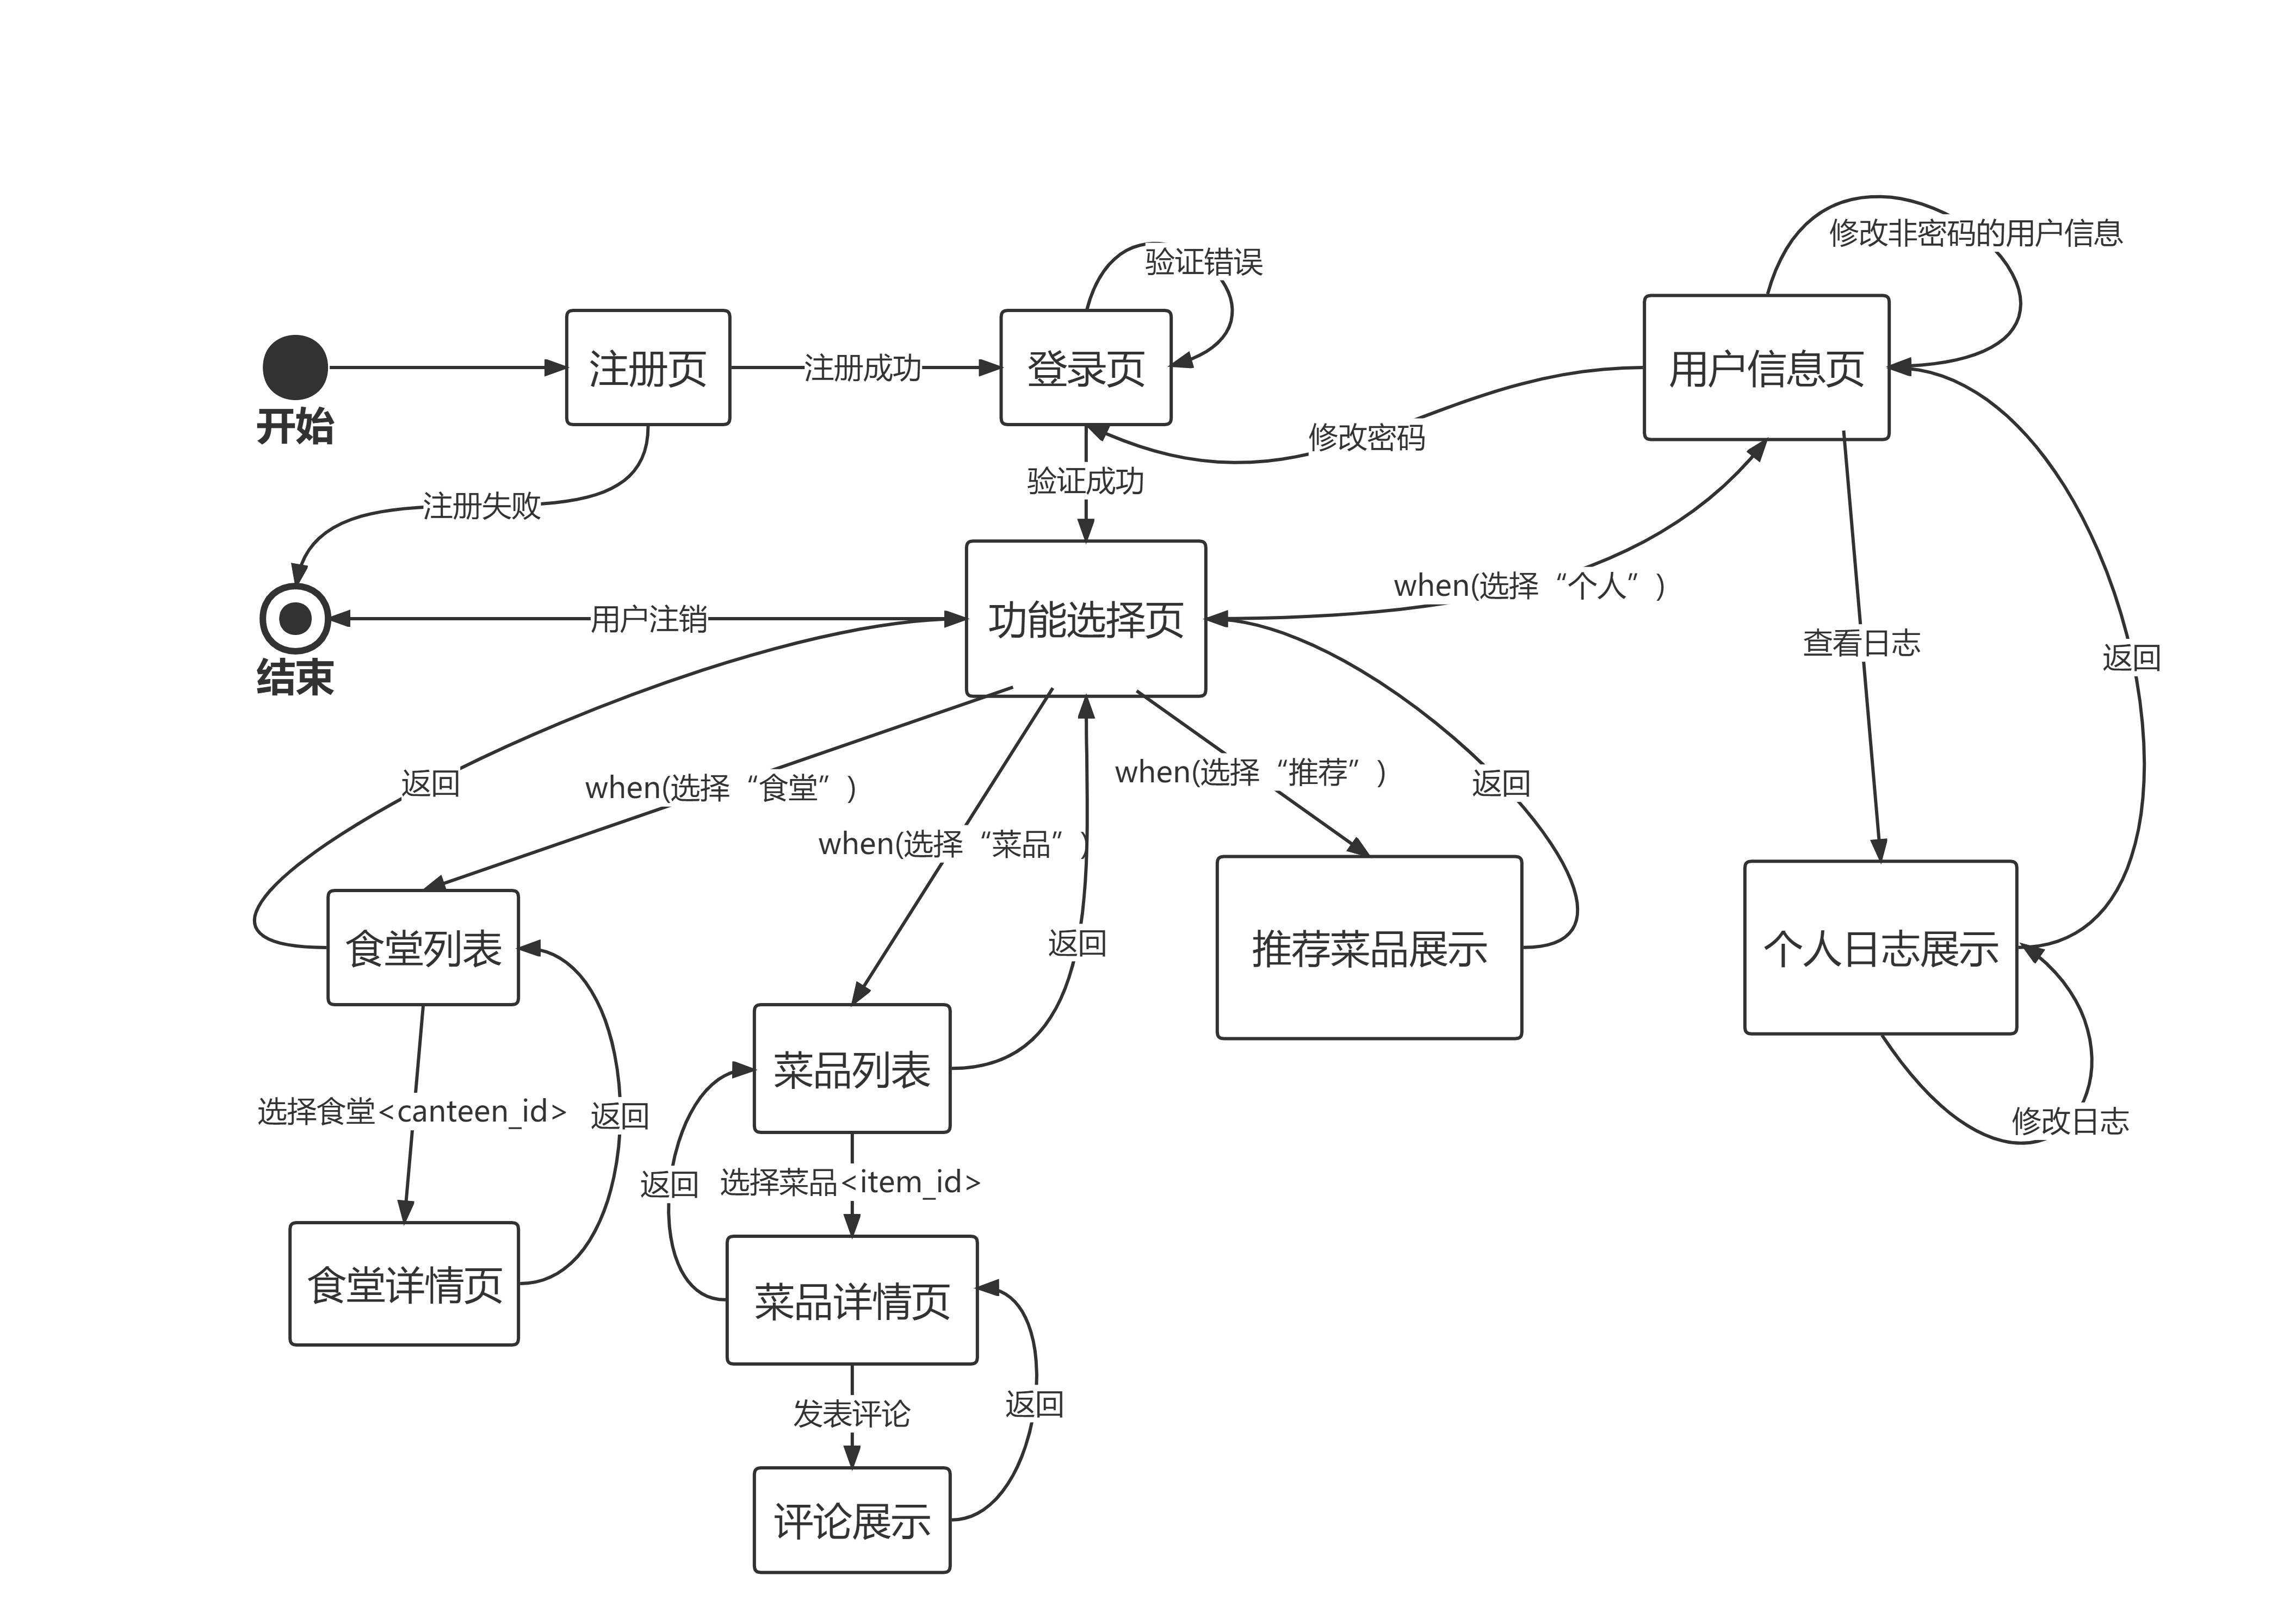
状态图
Notes:
基础功能

Slide 19
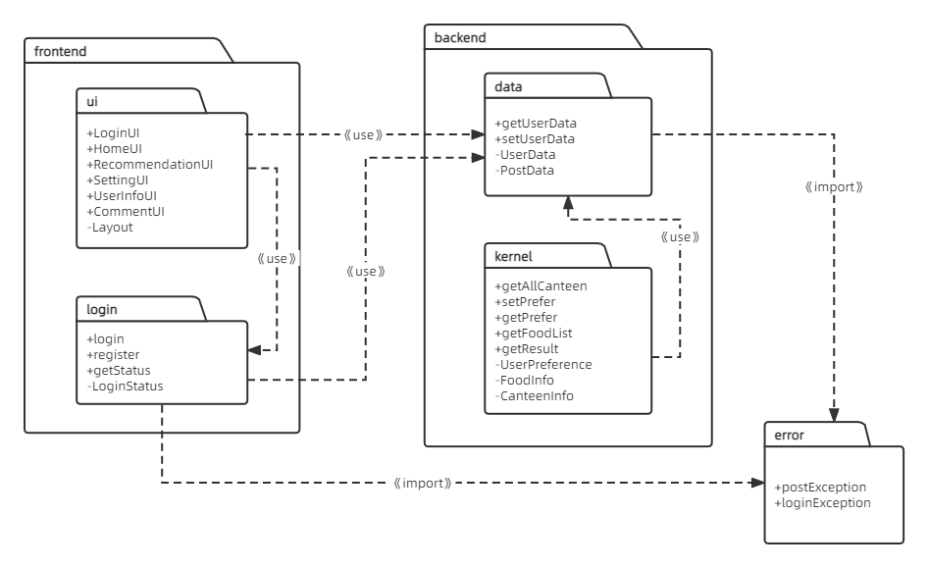
包图
Notes:
基础功能

Slide 20
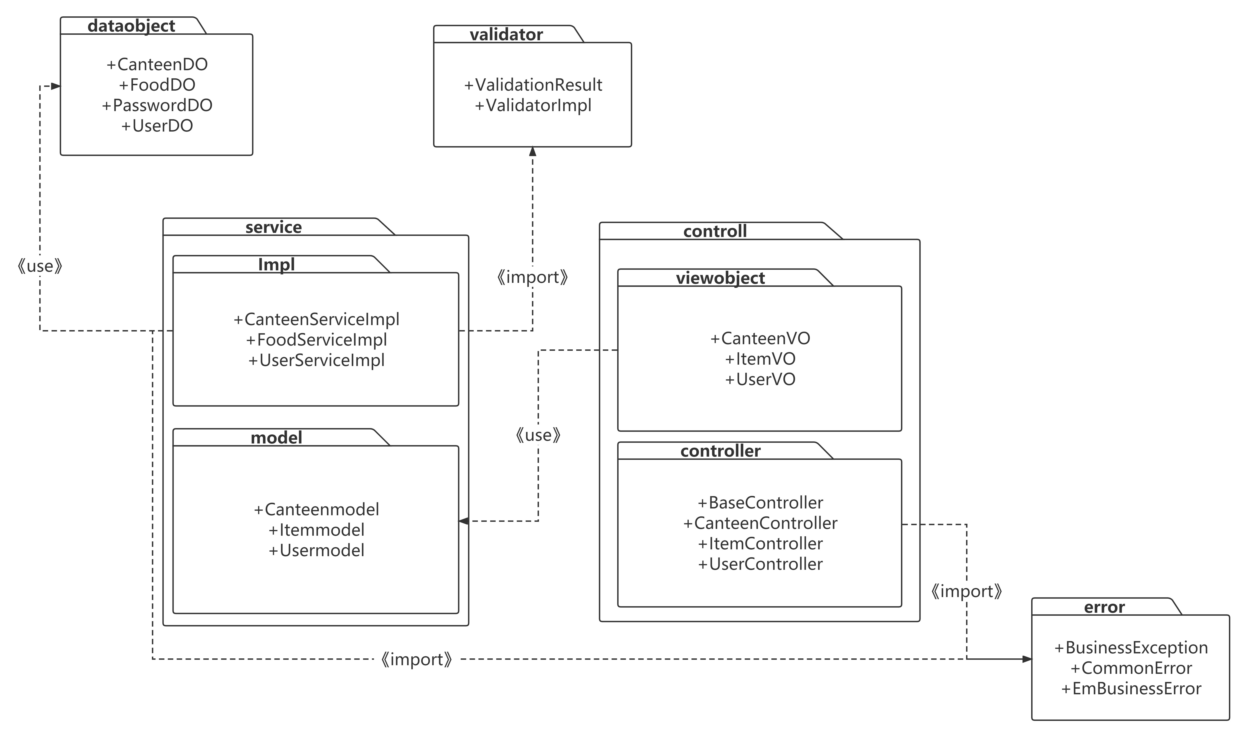
包图
Notes:
基础功能

Slide 21
Part 3
面向对象设计

Slide 22
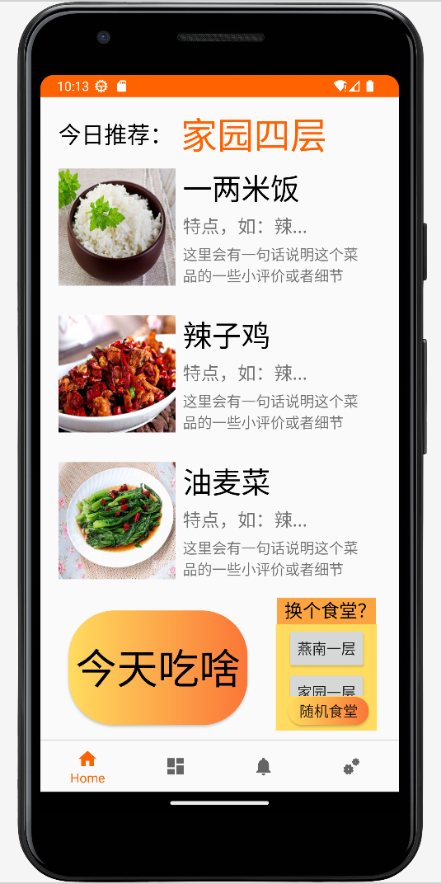
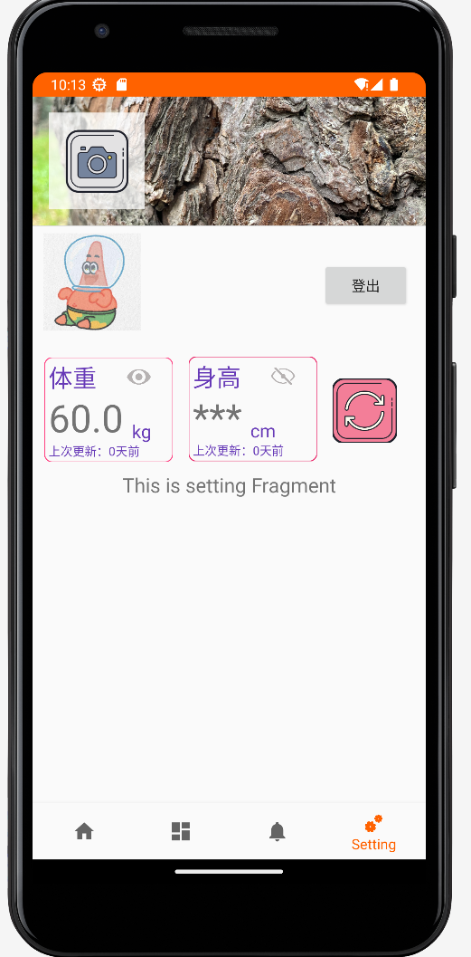
人机交互
主界面
屏幕下方栏目
菜品评价页面
菜品名单
用户信息页
移动标尺
Notes:
为了使用户能够以最快的速度获取推荐菜品的信息，软件的主界面下方设计了一个大大的“看一看今天吃什么”按钮，点击后上方文本框显示推荐食堂和菜品。右下角有“换个食堂”按钮，滑动可以选择不同食堂，点击刷新推荐结果。屏幕最下方除了主界面还有三个栏目，点击跳转到相应的页面，可以在菜品评价页面中输入菜品评价一键提交，在菜品名单中下拉查看菜品信息。在用户信息页，点击眼睛按钮可以隐藏本人的身高体重，有效保护隐私。点击刷新按钮跳转到统计信息页面，其中身高和体重信息通过移动标尺记录，便捷美观。

Slide 23
控制驱动
登录：
用户输入邮箱、密码，点击登录按钮 -> 客户端将邮箱和密码加密后发送到服务器端 -> 服务器校验账户密码，返回登录结果 -> 登录成功，用户进入主界面
注册：
用户输入邮箱、设置密码，点击注册按钮 -> 客户端将邮箱和密码加密后发送到服务器端 -> 服务器端检查邮箱是否被注册过 -> 符合注册条件，服务器保存用户的邮箱和密码 -> 注册成功，自动登录，用户进入主界面
获得推荐菜品：
用户选择想去的食堂（也可以不选），点击推荐菜品按钮 -> 服务器端向客户端发送保存的用户预算、忌口数据与当日推荐摄入卡路里数量 -> 客户端根据用户偏好食堂和服务器端的数据推荐就餐食堂与菜品 -> 客户端将推荐数据向用户展示 -> 用户若不满意，可以个性化地（指定食堂/换个食堂/换一套推荐）再获得一组推荐，直到满意为止

Slide 24
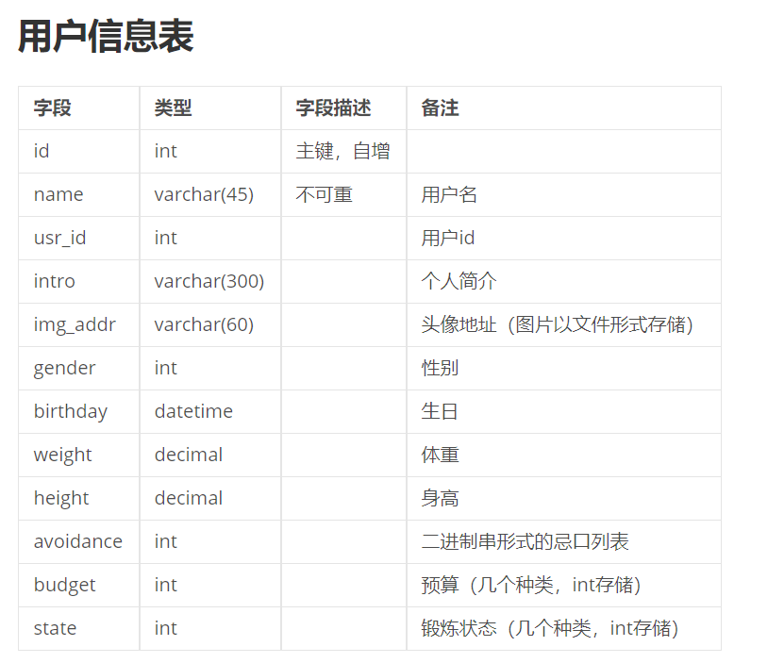
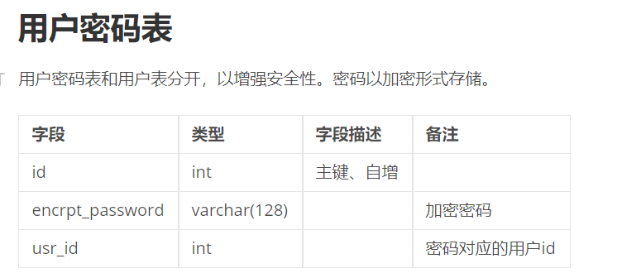
数据管理
数据管理系统：R-DBMS
数据管理代码由Mybatis自动生成，由每张数据库表在逻辑中由专门的Mapper类负责数据的存取修改。

Slide 25
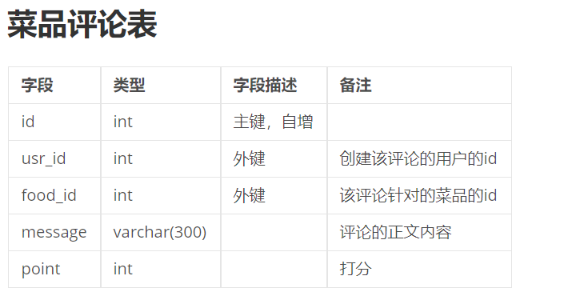
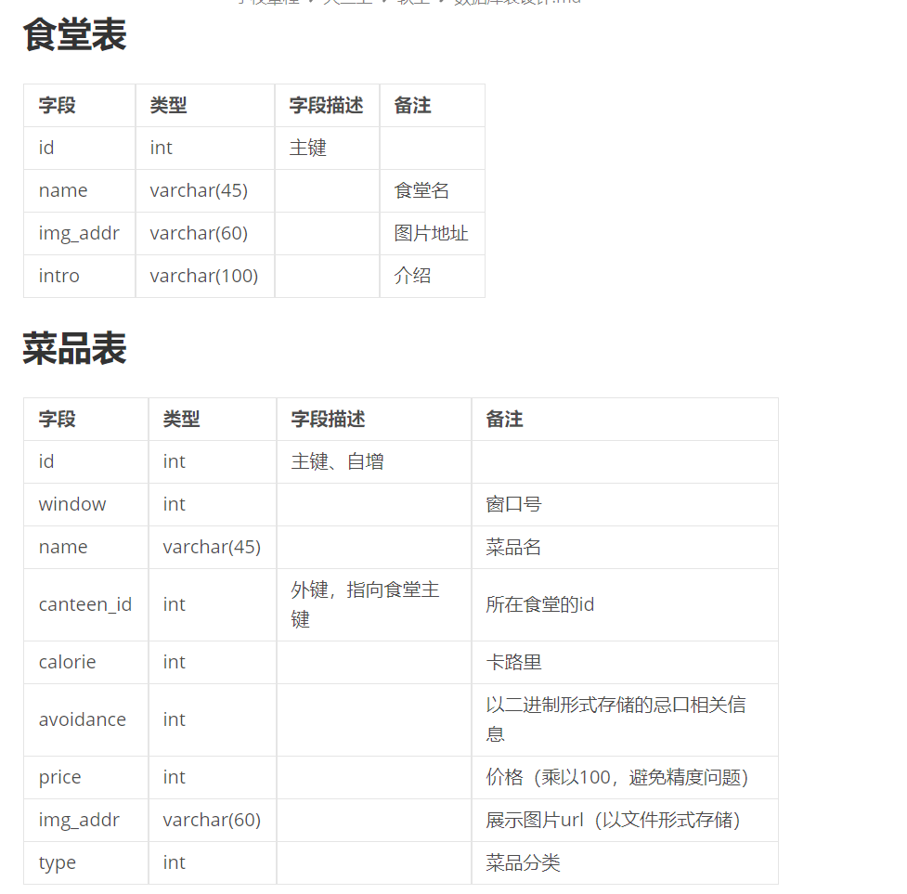
数据管理
数据管理系统：R-DBMS
数据管理代码由Mybatis自动生成，由每张数据库表在逻辑中由专门的Mapper类负责数据的存取修改。

Slide 26
Thank you

